Slide 1
Réunion publique 1er décembre 2023
-

Slide 2
Déroulement
Présentation des élus
Notre présence, notre travail
Eléments de présentation :
La fiscalité
L’école
Le patrimoine
Echanges : questions – remarques - suggestions
20h30

Slide 3
La fiscalité
Une élection anticipée
Conjoncture
Une pause dans les investissements en 2023
Arrêter les dépenses pour un trésor de guerre ou poursuivre une activité avec recherche de subventions : 2 visions différentes
Dynamique de construction (hôpital…)
Dynamique économique (chanvre…)

Slide 4
L’école
Contexte :
Fragilité du bâtiment de l’école du Château construite sur une butte
Suivi du bâtiment depuis 2019
Réunion le 24 novembre 2022 :
32 agents – 9 enseignants – 10 parents élus – 5 élus – et Inspectrice de l’Education Nationale
Evacuation d’une partie en février 2023

Slide 5
Réunion du 24.11.22
5 thématiques autour des besoins de l’enfant:
•J’évolue dans un collectif : vivre ensemble, sieste, périscolaire…
•J’apprends : format des classes, éclairage, équipement…
•J’évolue dans un environnement adapté : accessibilité, repos, cour de récréation…
•Je me restaure : alimentation, restaurant scolaire…
•Avec des adultes autour de moi : parents, enseignants, agents…
5 groupes

Slide 6
Poursuite de la réflexion
Les sites
La restauration scolaire
La circulation
Les effectifs
Les besoins

Slide 7
Un seul site, celui de la Vallée, l’espace reste suffisant
5 à 7 classes maternelles
12 à 14 classes élémentaires (en 2023= 13)
Un seul site c’est favoriser la mixité sociale et tirer les élèves vers le haut
une cantine à construire pour une élaboration des repas sur place
Espace pour le péri-scolaire
un gymnase à proximité à réhabiliter
un parking voitures à proximité (100m) pour plus de sécurité

Slide 8
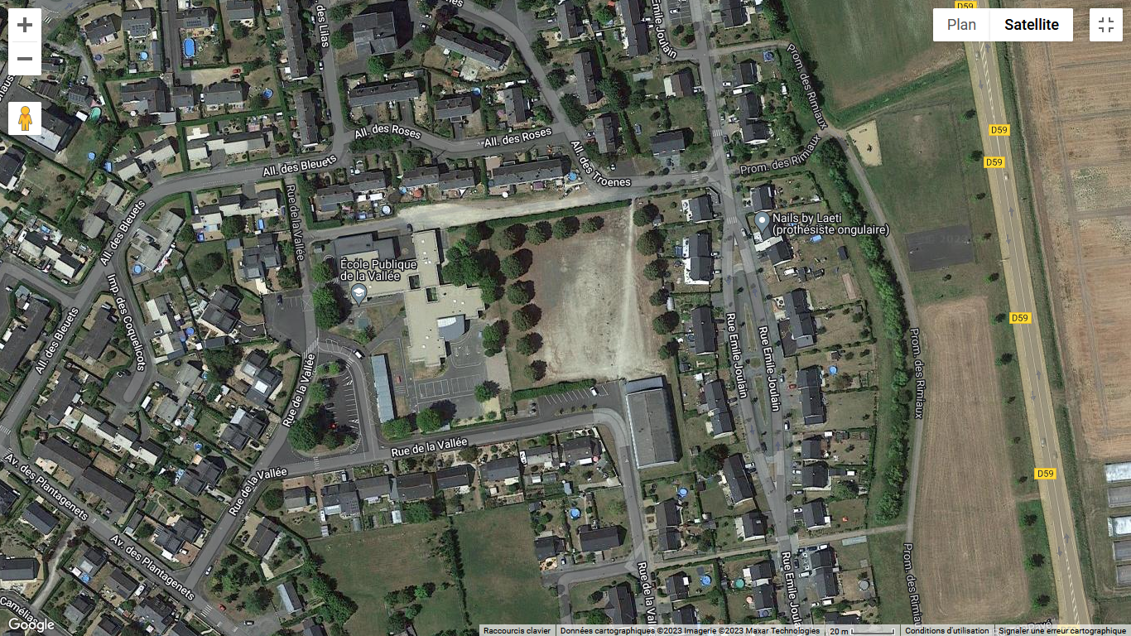

Slide 9
A ce jour, à notre connaissance, rien ne se passe si ce n’est l’annonce d’une petite école sur le site de Montbeaume : inconvénients du site :
Emprise sur l’espace constructible et commercialisable
Flux de circulation important 2 à 4 fois par jour + collège
2 sites d’école publique : dépenses x2 - carte scolaire

Slide 10
Culture - Patrimoine
Bibliothèque - Médiathèque
Eglise : 2 chapelles restaurées
Hôtel-Dieu, rénover pour quel projet
Aide de la Direction Régionale Affaires Culturelles

Slide 11
Echanges
Vie municipale
Remarques
Questions

Slide 12
MERCI
pour votre participation
et
votre soutien

